Slide 1
VIVIENDO LA FE
48º Encuentro Nacional de las Iglesias de Cristo en España
Javier González Monroy

Slide 2
VI
V
IV
III
II
I
VIVIENDO LA FE

Slide 3
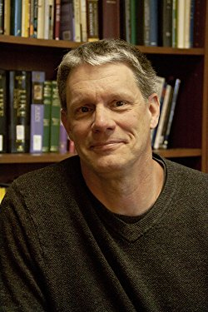
Peter Enns
I
VIVIENDO LA FE

Slide 4
¿Qué es la fe?
I
VIVIENDO LA FE

Slide 5
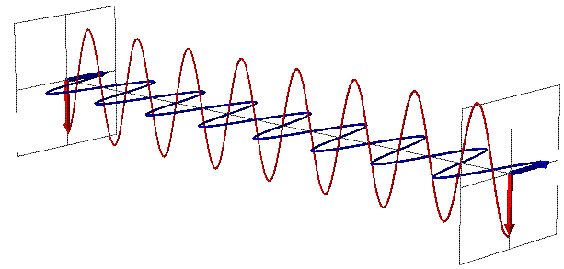
Es, pues, la fe la certeza de lo que se espera, la convicción de lo que no se ve. (Hebreos 11:1)
I
VIVIENDO LA FE

Slide 6
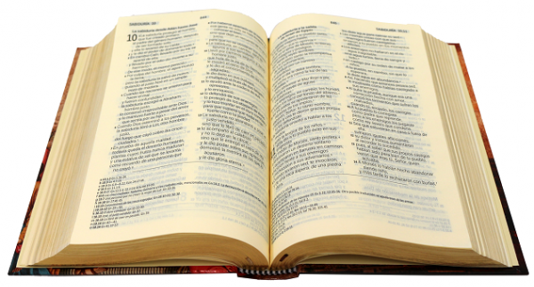
Virtud teologal del cristianismo que consiste en creer en la palabra de Dios.
Fe basada en la certeza
¿En qué crees?
I
VIVIENDO LA FE

Slide 7
La fe en el cristianismo se basa en la obra y enseñanzas de Jesús de Nazaret, poniendo de manifiesto una característica fundamental del creyente: «confianza en la persona que revela»
Fe basada en la confianza
¿En quién confías?
I
VIVIENDO LA FE

Slide 8
Ya no sé qué creer!
II
VIVIENDO LA FE

Slide 9
¿Has sentido alguna vez que no tenías respuestas para las preguntas que tus amigos, familiares o compañeros de trabajo o estudios te hacían? ¿Has pensado que es difícil mantener la fe cuando no se tienen certezas en muchos temas? ¿Te has preguntado por qué el Dios que aparece en el Antiguo Testamento parece ser tan diferente de aquél que el Nuevo Testamento nos presenta? ¿Te ha llevado a dudar de la bondad de Dios observar tanto mal y sufrimiento en el mundo? ¿Se sonríen tus conocidos cuando les dices que crees en Dios?
II
VIVIENDO LA FE

Slide 10
Muchos hemos entendido que tener una fe fuerte depende de saber claramente en qué creemos.
II
VIVIENDO LA FE

Slide 11
Error: confiar en nuestras creencias en lugar de confiar en Dios.
Limitamos a Dios a nuestro entendimiento.
II
VIVIENDO LA FE
VIVIENDO LA FE

Slide 12
II
Qué pasa cuando “conocer”,
es más importante que “confiar”.
VIVIENDO LA FE
VIVIENDO LA FE

Slide 13
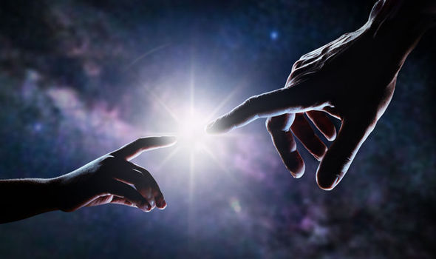
La duda no es enemiga de la fe,
es la forma de Dios de decir:
“tiempo de avanzar”
II
VIVIENDO LA FE
VIVIENDO LA FE

Slide 14
Proverbios 3:5
Confía de todo corazón en el Señor,
y no en tu propia inteligencia.
CONFIANZA
II
Esta forma de actuar prioriza en quién depositamos nuestra fe, y no en qué creemos, aceptando la duda.
VIVIENDO LA FE
VIVIENDO LA FE

Slide 15
Lecciones Bíblicas
III
VIVIENDO LA FE

Slide 16
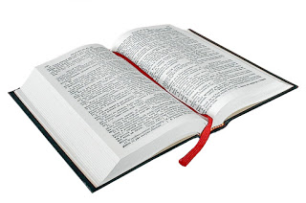
Salmos
III
Los 150 Salmos se pueden clasificar en 3 tipos principalmente:
Todo está bien. Dios es bueno. Sigue así.
Las cosas van fatal, estoy desesperado, pero gracias Dios por venir a rescatarme.
Las cosas van fatal, y para empeorarlo todo, Dios no se dónde estás y no entiendo por qué no me ayudas.
No somos los primeros en tener dudas,
ni seremos lo últimos.
VIVIENDO LA FE

Slide 17
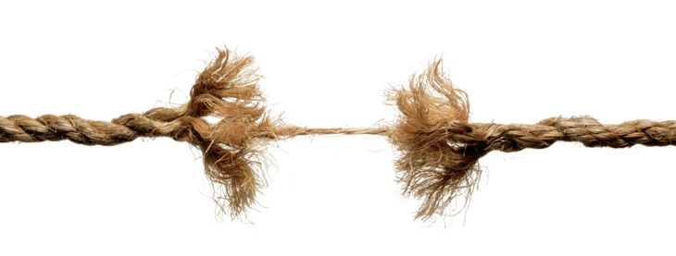
Salmo 88
El autor estaba en una profunda crisis de fe.
Habla de forma honesta y franca sobre las cosas que no entiende, sobre sus dudas, sobre su crisis espiritual (no lo esconde).
El Salmista escribió esos versos, y además los Israelitas lo preservaron “para siempre” en su libro sagrado. Esto nos indica que tener dudas, no es algo representativo de una “fe débil” sino que es algo a lo que nos tendremos que enfrentar en nuestra vida de fe, algo común en la vida de toda persona de fe.
Este Salmo termina así, no tiene un final feliz. Tal vez, el objetivo es simplemente decirnos, “no eres el único”, “no estás solo”.
III
VIVIENDO LA FE

Slide 18
Salmo 89
1 Señor, siempre diré en mi canto
que tú eres bondadoso;
constantemente contaré
que tú eres fiel.
III
2 Proclamaré que
tu amor es eterno;
que tu fidelidad es invariable,
invariable como el mismo cielo.
3 Hiciste una alianza con David;
prometiste a tu siervo escogido:
4 «Haré que tus descendientes
reinen siempre en tu lugar.»
VIVIENDO LA FE

Slide 19
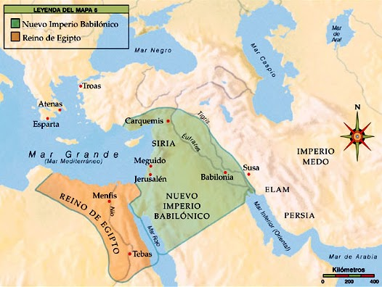
III
VIVIENDO LA FE

Slide 20
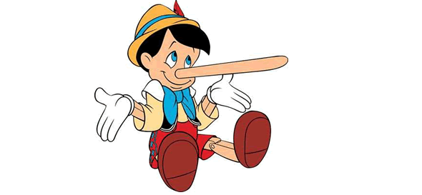
Salmo 89
46 Oh Señor,
¿hasta cuándo estarás escondido?
¿Arderá siempre tu enojo, como el fuego?
¿Dios rompe una promesa?
Dios no cumple su palabra… por tanto no podemos confiar en Él
III
VIVIENDO LA FE

Slide 21
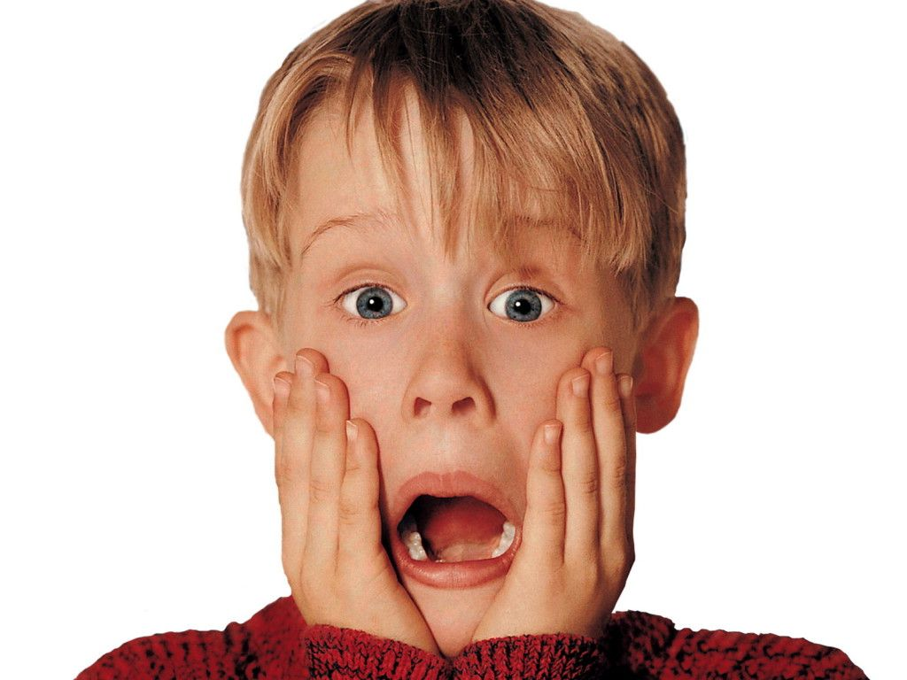
Salmo 89
No te sorprendas!
Cuando Dios no se comporte según tu entendimiento.
Cuando no actúe de acuerdo a tu sentido de la verdad (incluso cuando seas capaz de encontrar un par de versículos que respalden tu opinión).
Dios no puede ser sometido al texto. Dios es más grande que nuestro entendimiento.
III
53 Bendito sea el Señor
por siempre.
¡Amén!
VIVIENDO LA FE

Slide 22
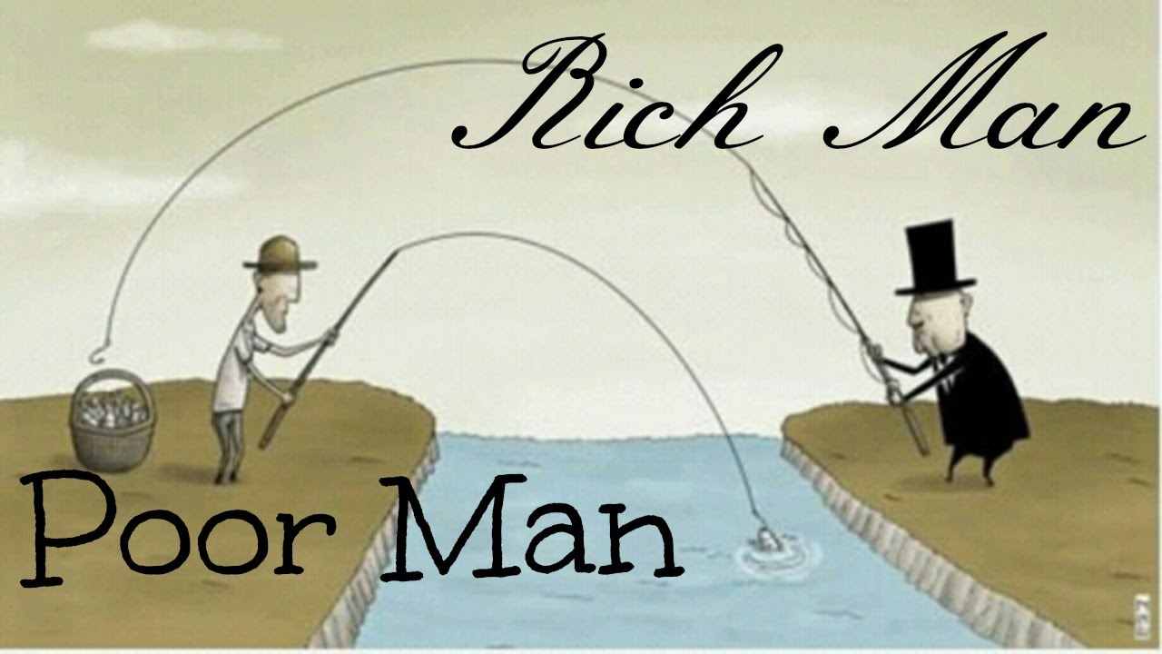
Salmo 73
III
VIVIENDO LA FE

Slide 23
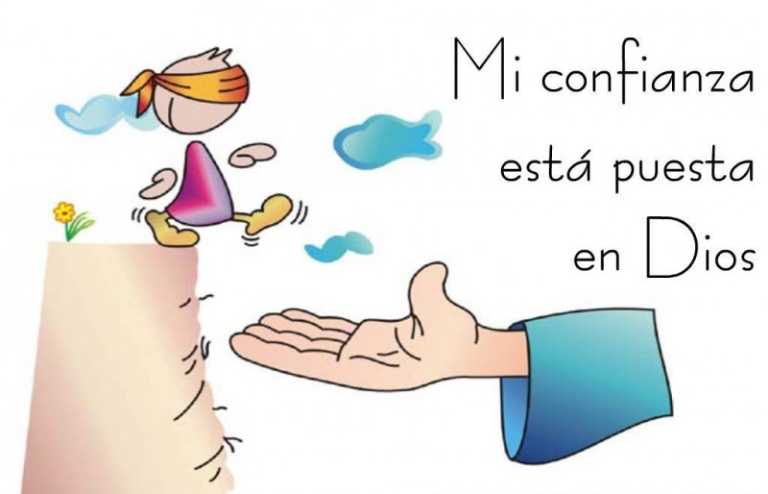
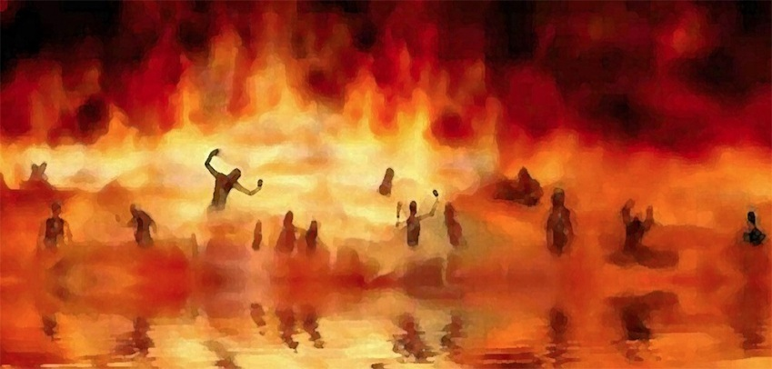
Salmo 73
15 Si yo hubiera pensado como ellos,
habría traicionado a tus hijos.
16 Traté de comprender esto,
pero me fue muy difícil.
17 Sólo cuando entré en el santuario de Dios
comprendí a dónde van ellos a parar:
III
Interesante, pero para otro momento!
CONFIAR
VIVIENDO LA FE

Slide 24
Fe en el Nuevo Testamento
IV
VIVIENDO LA FE

Slide 25
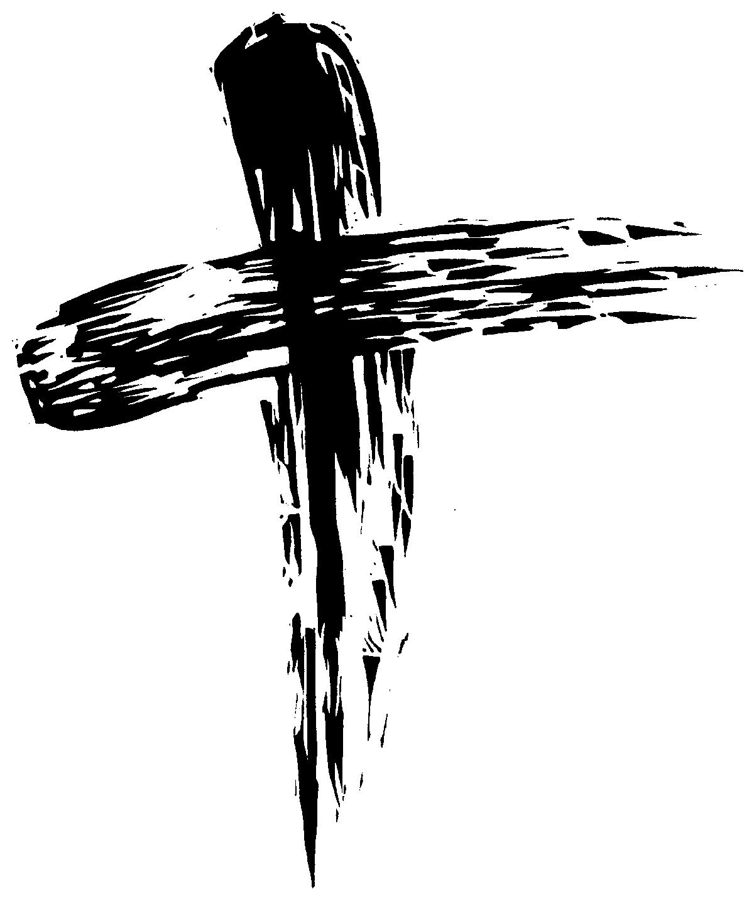
Jesús
IV
Salmos 22:1
Dios mío, Dios mío,
¿por qué me has abandonado?
VIVIENDO LA FE

Slide 26
Contenido de las creencias (el QUÉ)
«creer»
«tener fe»
(griego) Pistis (PIS-tis)
«confianza plena»
IV
Confiar en Dios (el QUIÉN)
Acción: amar en humildad y sacrificio propio a los demás.
Cuando somos capaces de amar al prójimo, es cuando más cerca estamos de Dios.
VIVIENDO LA FE

Slide 27
V
Amén
VIVIENDO LA FE

Slide 28
Amén
La primera referencia a la palabra “creer” que tenemos en la Biblia está en Génesis 15:6.
V
5 Entonces el Señor llevó a Abram afuera, y le dijo:
—Mira bien el cielo, y cuenta las estrellas,
si es que puedes contarlas.
Pues bien, así será el número de tus descendientes.
6 Abram creyó al Señor, y por eso el Señor lo aceptó como justo
Hebreo «aman» (ah-MAHN) → «amén»
“así sea”, “estoy de acuerdo con la oración de la otra persona”
“ya hemos terminado de hablar, Dios. Ahora ponemos estos asuntos en tus manos, te los confiamos”.
Amén es una declaración de confianza, es una declaración de fe.
VIVIENDO LA FE

Slide 29
VI
Teresa de Calcuta
VIVIENDO LA FE
VIVIENDO LA FE

Slide 30
VI
Confiar en Dios es
el inicio, camino y final de la vida Cristiana
AMÉN
VIVIENDO LA FE

Slide 31
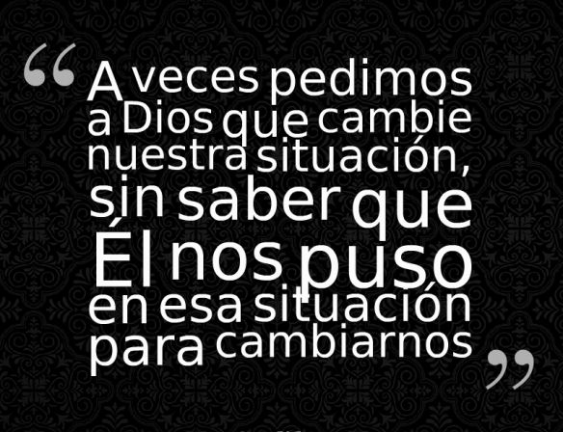
VI
VIVIENDO LA FE

